Slide 1

Criptografia

Slide 2
História
enviar mensagens com segurança
manter informações em segredo
criação de diferentes métodos de criptografia

Slide 3
Cifra de César
método mais antigo que se conhece
cifra de substituição
frequentemente incorporado como parte de esquemas mais complexos
facilmente decifrada e na prática não oferece nenhuma segurança de comunicação

Slide 4
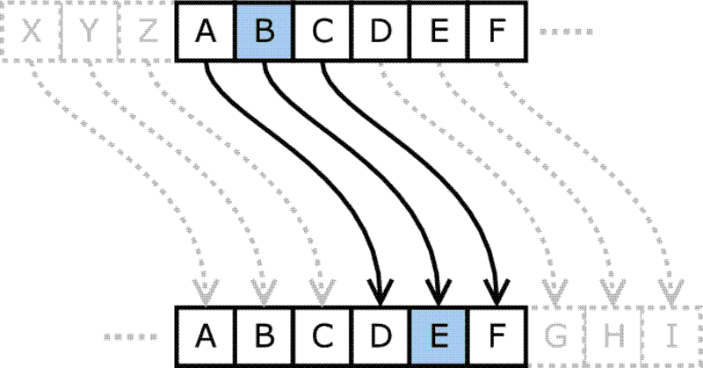
Cifra de César

Slide 5
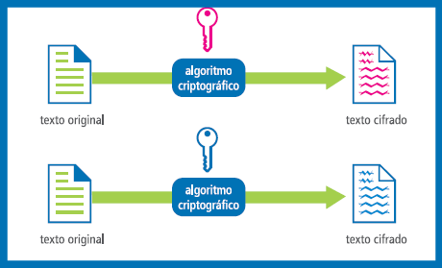
Cifra
Um ou mais algoritmos que cifram e decifram um código

Slide 6
Decodificar e Decifrar
Decodificar: receptor conhece o código e o aplica para retirar a mensagem
Decifrar: precisa descobrir o algoritmo para descobrir a mensagem.

Slide 7
Chaves Criptográficas
Técnicas usadas para codificar informações envolvem conceitos de chaves, conhecidas com chaves criptográficas
Tipos de chaves:
Chaves Simétricas
Chaves Assimétricas

Slide 8
Chaves Simétricas
Tipo de chave mais simples
o emissor e o receptor usam a mesma chave
Não adequado em situações onde a informação é muito valiosa
Necessário grande quantidade de chaves
Transmissão da chave pode não ser tão segura

Slide 9
Chaves Simétricas
Exemplos:
DES (Data Encryption Standard)
IDEA (International Data
Encryption Algorithm)
RC (Ron’s Code ou Rivest Cipher)
Outros: AES (Advanced Encryption Standard) baseado no DES, 3DES, Twofish…

Slide 10
Chaves Assimétricas
Também conhecida como chave pública, ela trabalha com duas chaves: uma denominada pública e outra privada
Exemplos:
RSA (Rivest, Shamir and Adleman)
Diffle-Hellman
EIGamal
DSA (Digital Signature Algorithm)
Schnorr

Slide 11
RSA
Algoritmo de encriptação de dados
Chave assimétrica
Talvez um dos mais seguros algoritmos atuais de encriptação

Slide 12
Funcionamento - RSA
Escolher dois números primos aleatórios grandes p e q
n = p * q
Função totiente
z = φ(x) = (p - 1) * (q - 1)
e em que 1 < e < φ(n), de forma que e seja co-primo de φ(n)
d sendo primo em relação a z

Slide 13
Exemplo - RSA
p = 17
q = 11
n = p * q
n = 187
z = (p-1) * (q-1)
z = 160
d = 7
(e*d) mod z == 1
e = 23
Encriptar: e e n
chave pública
Desencriptar: d e n
chave privada
Texto Criptografado = (Texto Original ^ e) mod n
Texto Original = (Texto Criptografado ^ d) mod n

Slide 14
Exemplo - RSA
Para criptografar:
Texto Original = 4
Texto Criptografado = (4 ^ 23) mod 187
Texto Criptografado = 70.368.744.177.664 mod 187
Texto Criptografado = 64
Para desencriptar:
Texto Recebido = 64
Texto Original = (64 ^ 7) mod 187
Texto Original = 4.398.046.511.104 mod 187
Texto Original = 4

Slide 15
Bibliografia
O Uso da Criptografia no Ensino de Matemática, Oliveira, Daiane. http://cimm.ucr.ac.cr/ocs/index.php/xiii_ciaem/xiii_ciaem/paper/viewFile/1817/630
http://www.infowester.com/criptografia.php
Criptografia Clássica e Moderna. Alvarenga, Luiz Gonzaga http://pt.scribd.com/doc/35442992/Criptografia-Classica-e-Moderna

